Slide 1
FRONT
프로젝트안내사항
1. 같은 팀원끼리 서로 배려하고 의견조율 잘 해주세요
너무 큰 부담을 갖지 마시고 작은거라도 만들어 가는 재미를 가져 주세요

Slide 2
프로젝트 이름/설명
참고한 프로젝트/웹사이트가 있다면 링크
프로젝트 생김새(레이아웃)
꼭 그림으로 그려 주세요 !(그리기, 파워포인트 등 )
4. 사이트맵 메뉴 구성하기
5. 조장, 발표자 정하기

Slide 3
예시
프로젝트명: 오늘은 뭐 해 먹지?
참고한 웹사이트: 만개의 레시피
프로젝트의 생김새, 레이아웃 (ppt: 파워포인터 문서)
사이트맵 구성하기

Slide 4
예시
로고
로그인 회원가입
메뉴바
(요리) 검색바
검색

Slide 5
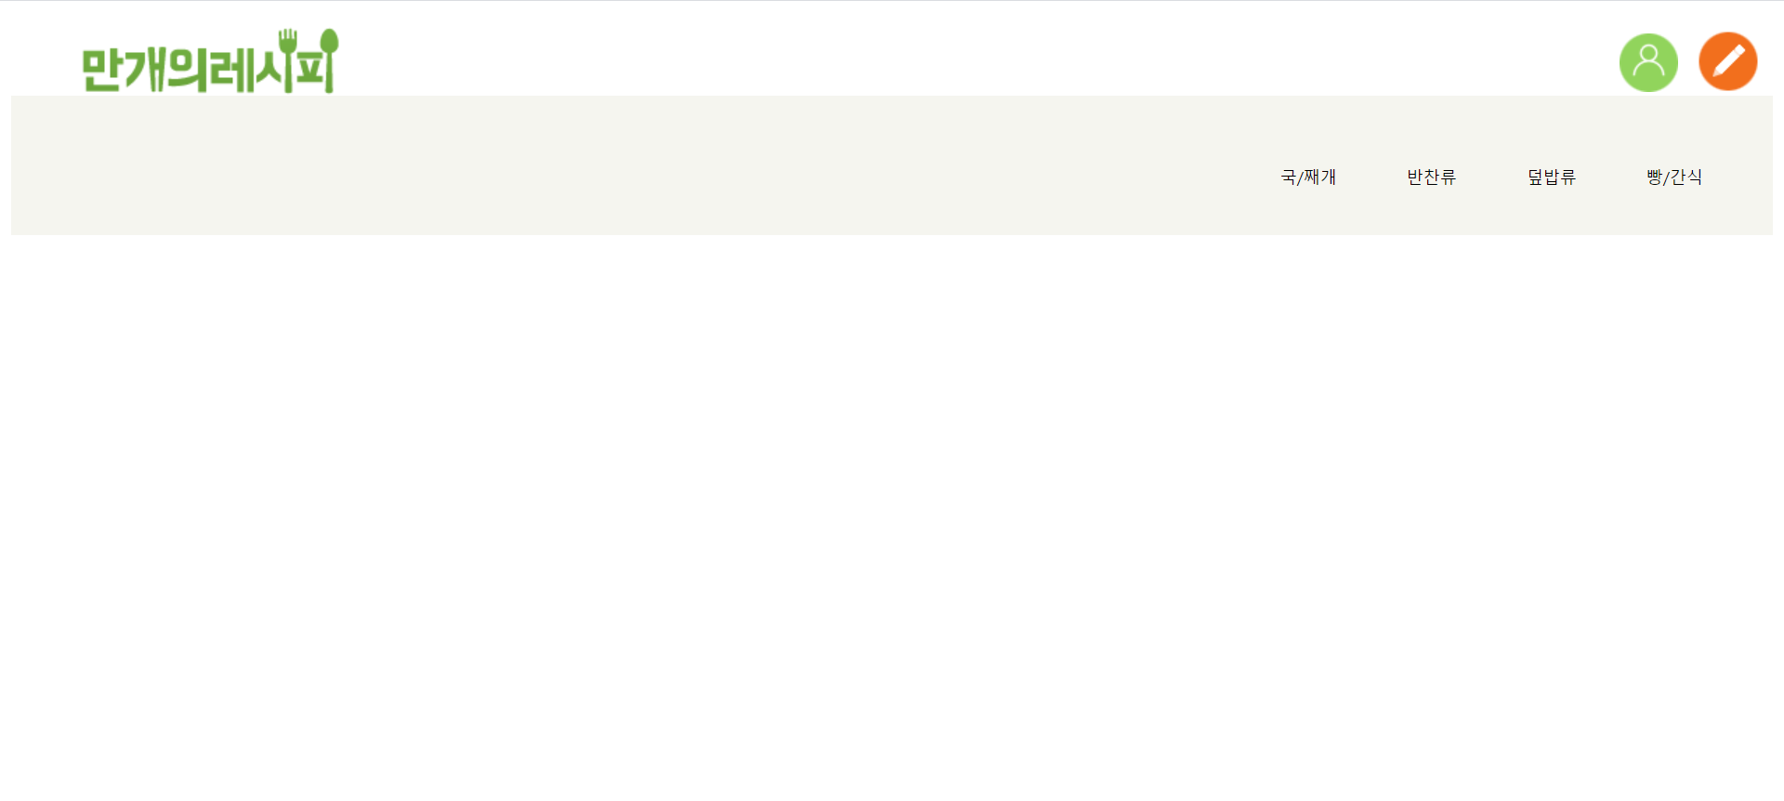
1차 발표시 직접 화면을 만들 필요 없습니다.

Slide 6
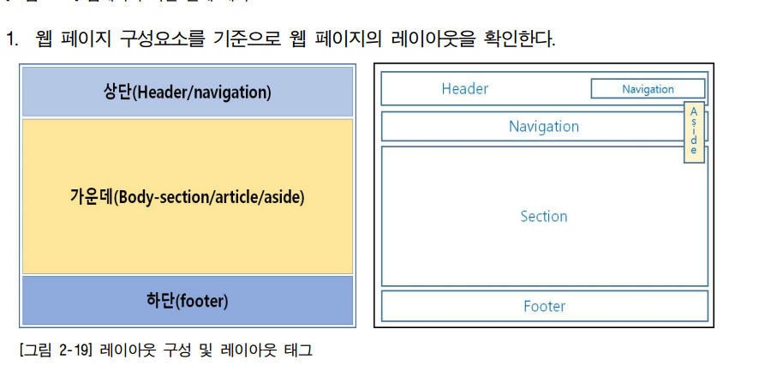

Slide 7
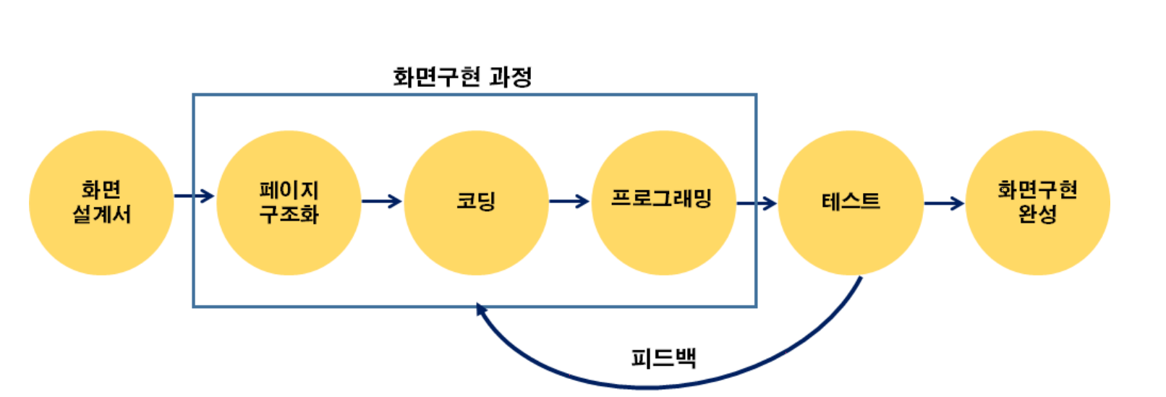
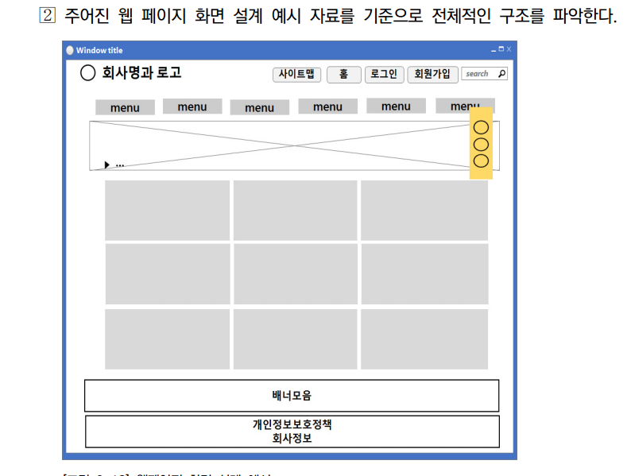

Slide 8
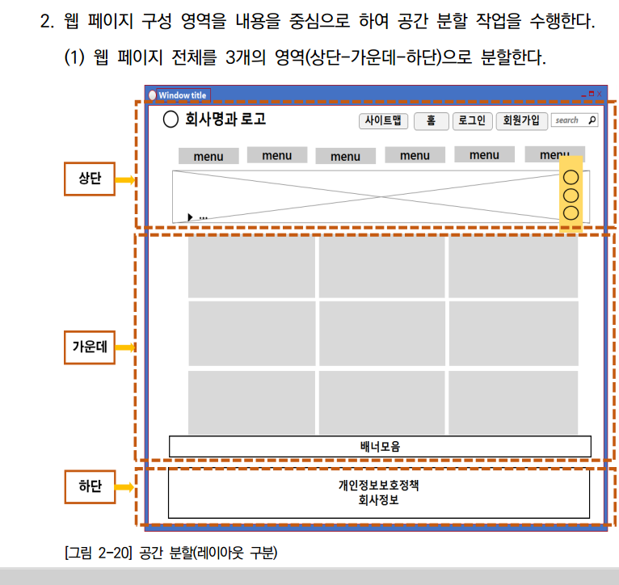
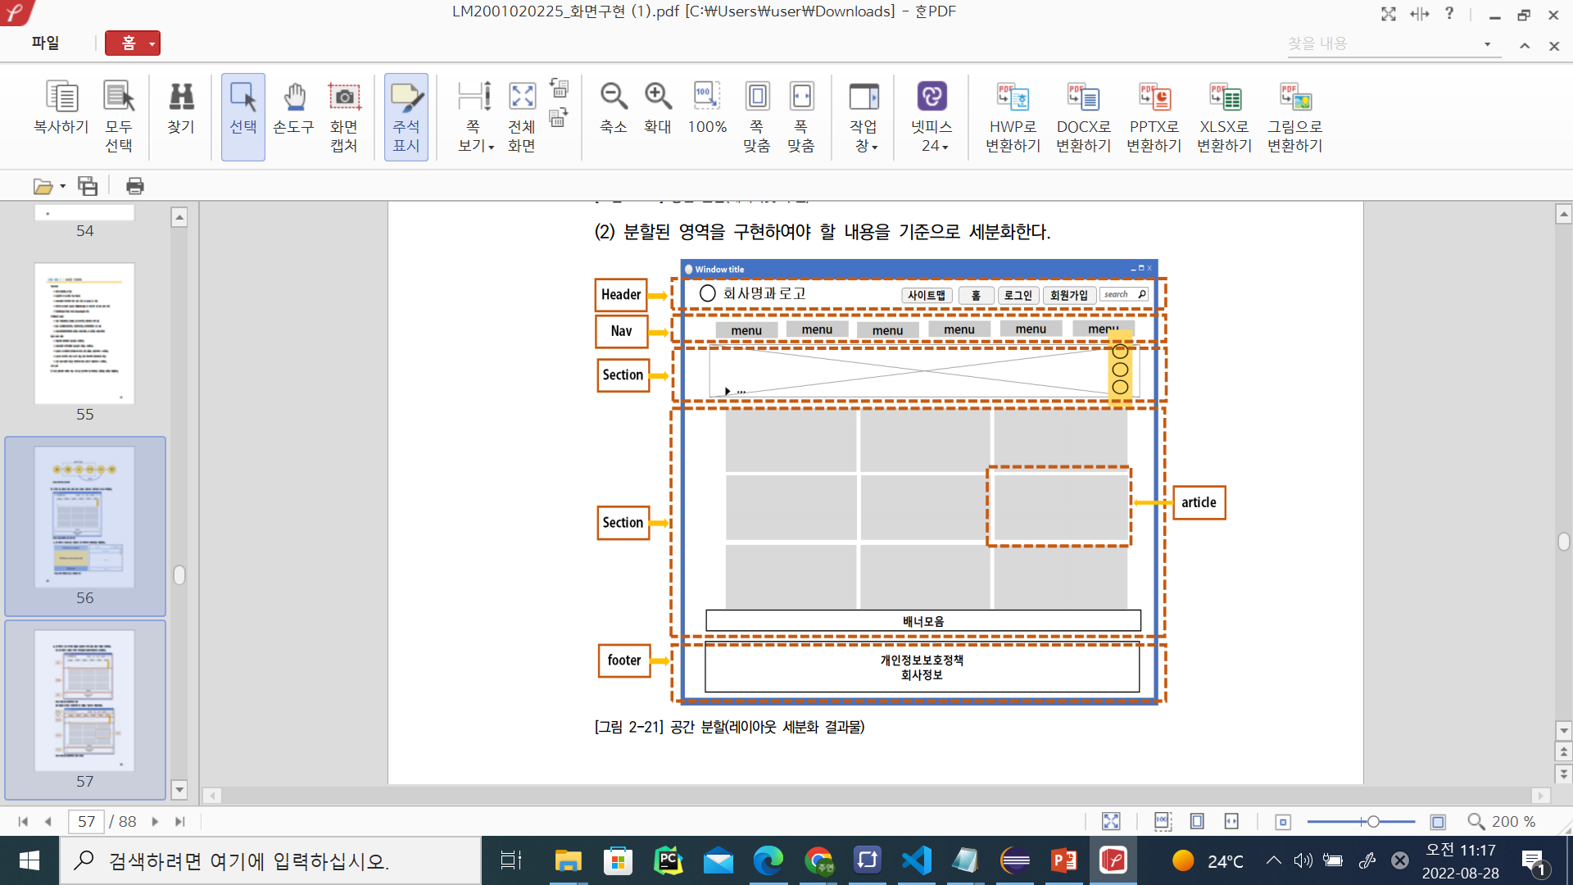

Slide 9
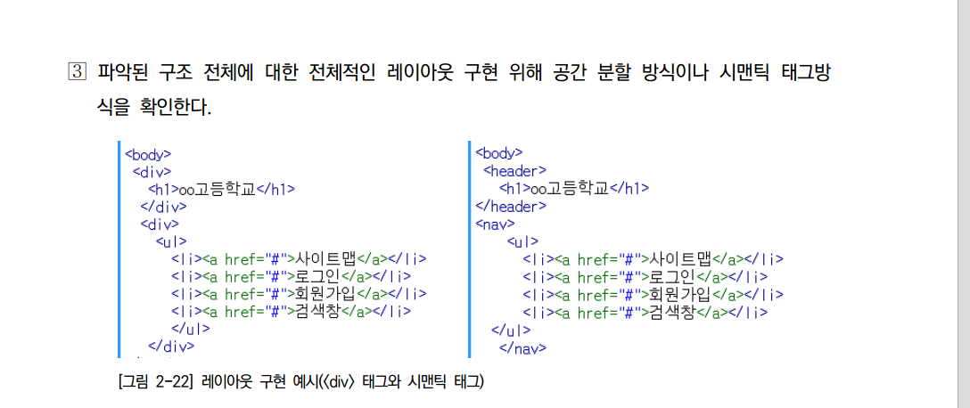

Slide 10
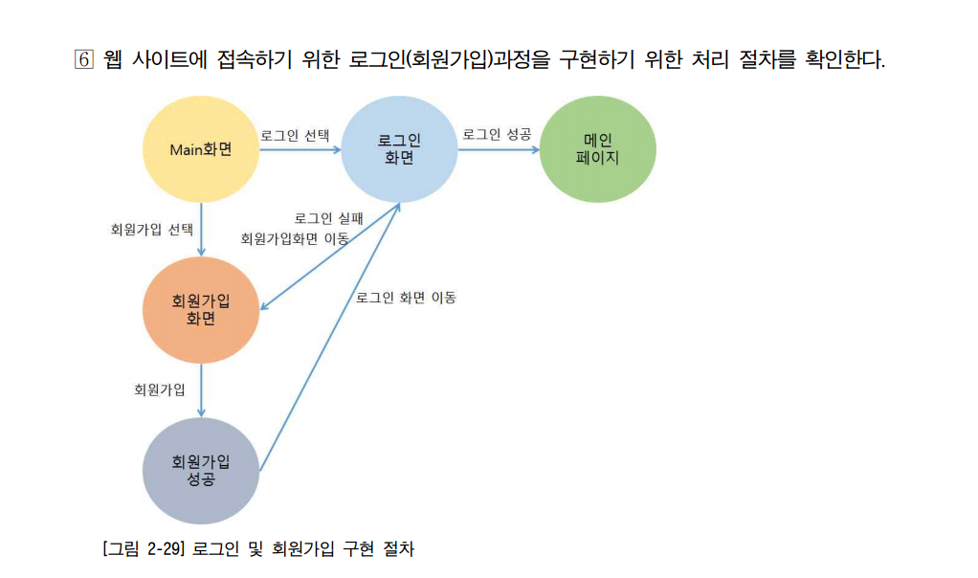

Slide 11
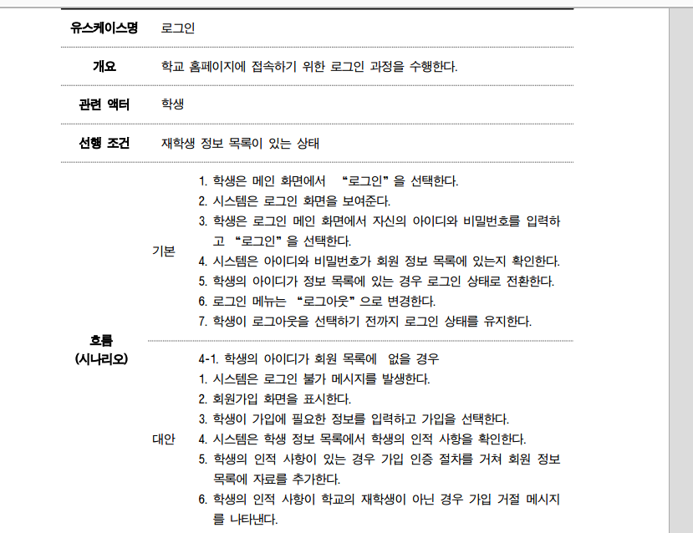

Slide 12
